Slide 1
«Гордиться славою своих предков не только можно,
но и нужно»
А. С. Пушкин

Slide 2
4 ноября
День
наро́дного еди́нства
Отмечается с 2005 года

Slide 3
История праздника
Праздник установлен в память об освобождении Москвы народным ополчением от польских интервентов в 1612 г.
22 октября (1 ноября) 1612 года бойцы народного ополчения под предводительством Кузьмы Минина и Дмитрия Пожарского штурмом взяли Китай-город, гарнизон Речи Посполитой отступил в Кремль. Князь Пожарский вступил в Китай-город с Казанской иконой Божией Матери. 23 октября (2 ноября) командование гарнизона интервентов подписало капитуляцию. На следующий день 24 октября (3 ноября) гарнизон сдался.

Slide 4
В 1649 году царь Алексей Михайлович распорядился отмечать день Казанской иконы Божией Матери не только летом, но и 22 октября (по юлианскому календарю), когда у него родился первенец Дмитрий Алексеевич. «Празднование Казанской иконе Божией Матери (в память избавления Москвы и России от поляков в 1612 году)» сохраняется в православном и народном календаре доныне.
В XX и XXI веках дню 22 октября по юлианскому календарю соответствует в григорианском календаре 4 ноября. Именно эта дата — 22 октября по юлианскому календарю, или 4 ноября по григорианскому календарю — выбрана в качестве дня государственного праздника.

Slide 5
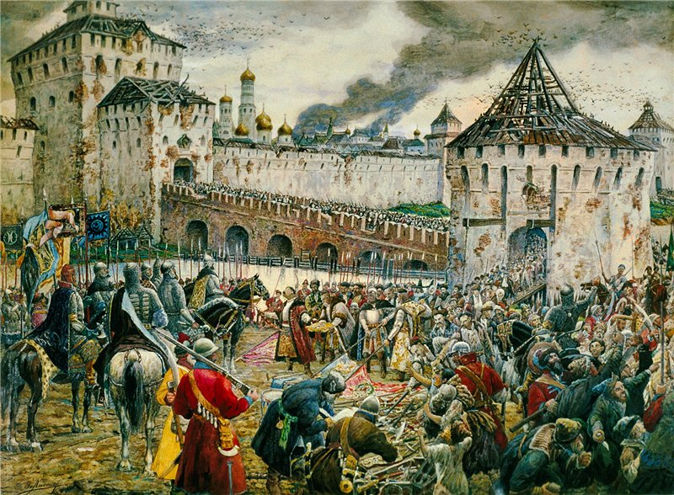
Эрнст Лисснер «Изгнание поляков из Кремля»

Slide 6
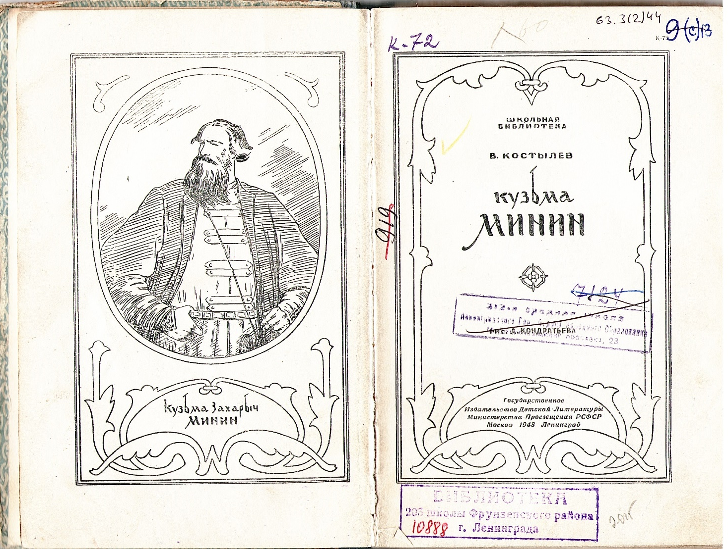
Книги помогают в изучении истории нашей Родины
В библиотеке гимназии можно почитать много
интересных книг по истории

Slide 7
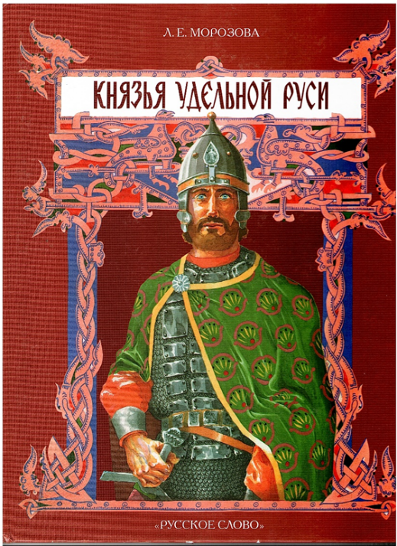
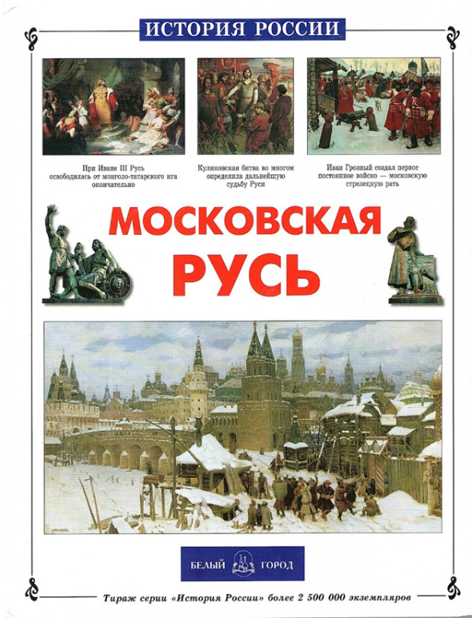
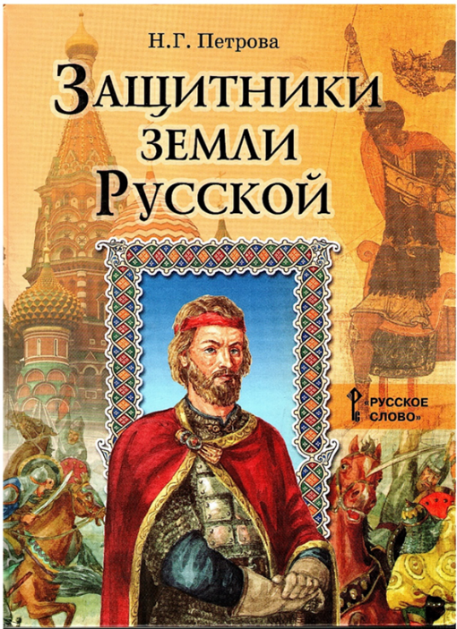

Slide 8
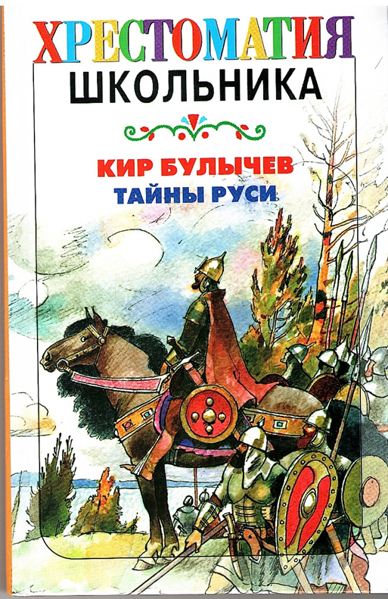
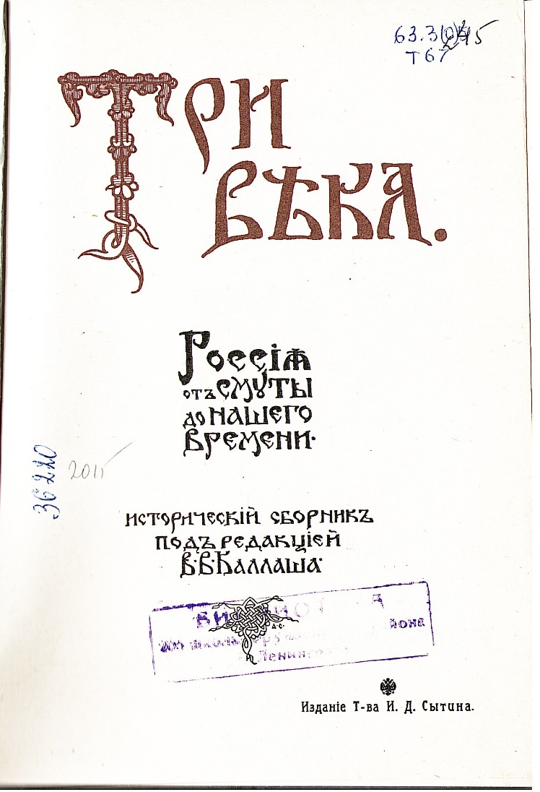

Slide 9
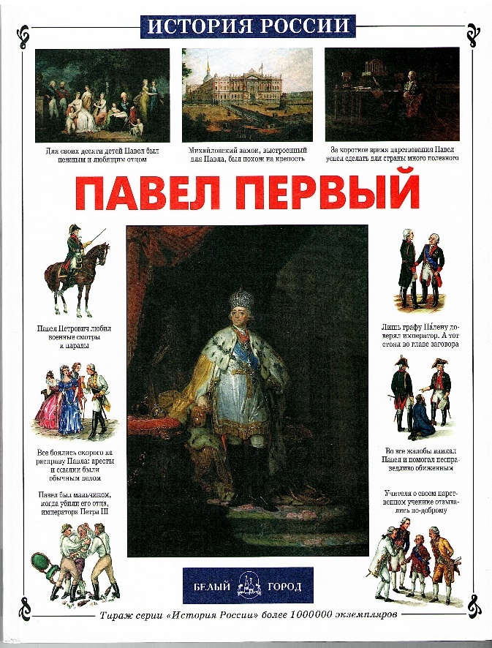

Slide 12
